Slide 1


PROTOCOLLO DI RICERCA: ARTE E MUSICA A SUPPORTO DELLE PERSONE ASSISTITE IN TRATTAMENTO ATTIVO ANTITUMORALE PRESSO IL DH DI ONCOLOGIA MEDICA
Dott.ssa IFOC Valentina Ariu Studentessa LM Dott.ssa Claudia Asinardi

Slide 2
Ente proponente
AO Ordine Mauriziano Torino
PRINCIPAL INVESTIGATOR
Dr.ssa Valentina Ariu: Coordinatore infermieristico DH oncologico.
COLLABORATORI
Prof. Giorgio Valabrega: Professore associato, Direttore FF. S.C.D.U. Oncologia A.O Ordine Mauriziano - Ospedale Umberto I.
Dr. Prof. Riccardo Sperlinga: Professore a contratto per Scuola di Medicina, Università degli Studi di Torino e Facoltà di Medicina e Chirurgia, Università Cattolica del Sacro Cuore di Roma. Referente Qualità e Accreditamento Formazione aziendale, A.O Ordine Mauriziano - Ospedale Umberto I.
Dr.ssa Graziella Costamagna: Direttore SC Dipsa, A.O Ordine Mauriziano - Ospedale Umberto I.
Dr. Piergiorgio Spanu: Dirigente medico S.C.D.U. Ostetricia e Ginecologia A.O Ordine Mauriziano - Ospedale Umberto I.
Dr.ssa Rossana Dionisio: Dirigente medico S.C.D.U. Oncologia A.O Ordine Mauriziano - Ospedale Umberto I.
Dott.ssa Maria Teresa Molo: Presidente Fondazione Carlo Molo Onlus.
Dr. Emiliano Toso: Biologo cellulare, musicista compositore.
Dr. Lorys Castelli: Presidente del Comitato Scientifico – Fondazione Carlo Molo Onlus. Professore Associato in Psicologia Clinica presso il Dipartimento di Psicologia dell’Università degli studi di Torino. Psicologo. Psicoterapeuta. Coordinatore del gruppo di ricerca “ReMind the Body”.
Dr.ssa Claudia Asinardi: Infermiera A.O.U Città della Salute e della Scienza di Torino. Studentessa laureanda del Corso di Laurea in Scienze Infermieristiche e Ostetriche, Facoltà di Medicina e Chirurgia, Università Cattolica del Sacro Cuore-Cottolengo Torino.
Dott. Andrea Ricotti - Statistico Sanitario. Clinical Trial Unit. A.O. Ordine Mauriziano - Ospedale Umberto I.
Versione 1.0 del 22/02/2024

Slide 3
CARCINOMA MAMMARIO IN ITALIA
Mortalità | Nel 2021, sono stimati 12.500 decessi
Incidenza | Nel 2022, sono state stimate circa 55.700 nuove diagnosi nelle donne
Fasce di età | 41% (0-49 anni), 35% (50-69 anni) e 22% (≥70 anni)
Associazione Italiana di Oncologia Medica,2022
Associazione Italiana Registri Tumori 2022

Slide 4
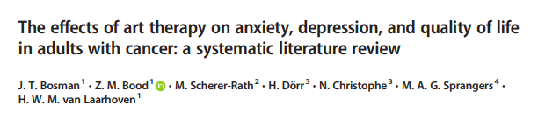

ANALISI DELLA LETTERATURA
Forti emozioni ed effetti psicologici negativi,
10 – 20% ansia, depressione, paura per il futuro
Qualità di vita

Slide 5
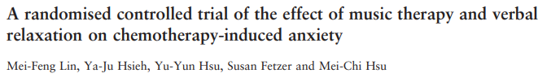


15 – 40% ansia, depressione, dolore
Intervento infermieristico non farmacologico
30 minuti di musica

Slide 6
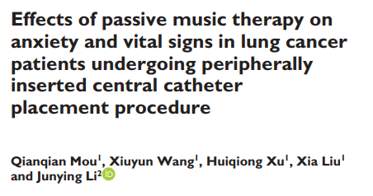

The Journal of Vascular Access 1–8 © The Author(s) 2020
Parametri vitali e intensità del dolore

Slide 7
OBIETTIVO
Valutare come la fruizione di musica particolare (Transitional Music) e video d’arte, possano incidere su alcuni parametri vitali e sulla qualità di vita delle persone assistite in trattamento oncologico attivo e infine valutare gli eventuali effetti collaterali dei farmaci, in particolare, nelle donne con carcinoma mammario in trattamento con paclitaxel presso il Dh Oncologico.

Slide 8
TRANSITIONAL MUSIC
[…]Un progetto che integra alla biologia la musica, ovvero brani eseguiti con strumenti acustici accordati aa 432 Hz impulsi al secondo, modalità che sembra favorire lo sviluppo di frequenze in linea con quelle del nostro corpo e della natura […]
Melodia che genera benessere:
ripristinare l’equilibrio, ridurre lo stress e il dolore negli ambienti assitenziali

Slide 9
MATERIALI E METODI
DISEGNO DI RICERCA
Studio pilota monocentrico
periodo da maggio – ottobre 2024
PARTECIPANTI
PA carcinoma mammario- paclitaxel al 1°ciclo.
NUMEROSITÀ CAMPIONARIA
N.ro 6 pa trattate con musica e arte vs 6 pa trattate con pratica standard.
CRITERI DI INCLUSIONE
Consenso informato scritto
Età ≥ 18 anni
Patologia tumorale in trattamento medico attivo
capacità di leggere, comprendere e rispondere in maniera autonoma ai questionari somministrati
CRITERI DI ESCLUSIONE
Ridotta acuità uditiva e visiva
Pregresse esperienze di arte e musica
Assunzione di farmaci psicotropi
OUTCOME PRIMARI
Valutazione dell’andamento dell’intensità del dolore: Numeric rating scale (NRS);
Valutazione dell’andamento dei livelli di ansia e di depressione: Hospital Anxiety and Depression Scale (HADS).
OUTCOME SECONDARI
Qualità di vita: European Organisation for Research and Treatment of Cancer Quality of Life Questionnaire C30 (EORTC QLQ-C30);
Valutazione del livello di soddisfazione percepito: “Questionario di gradimento. Attività psicologica con pratiche meditative”.

Slide 10
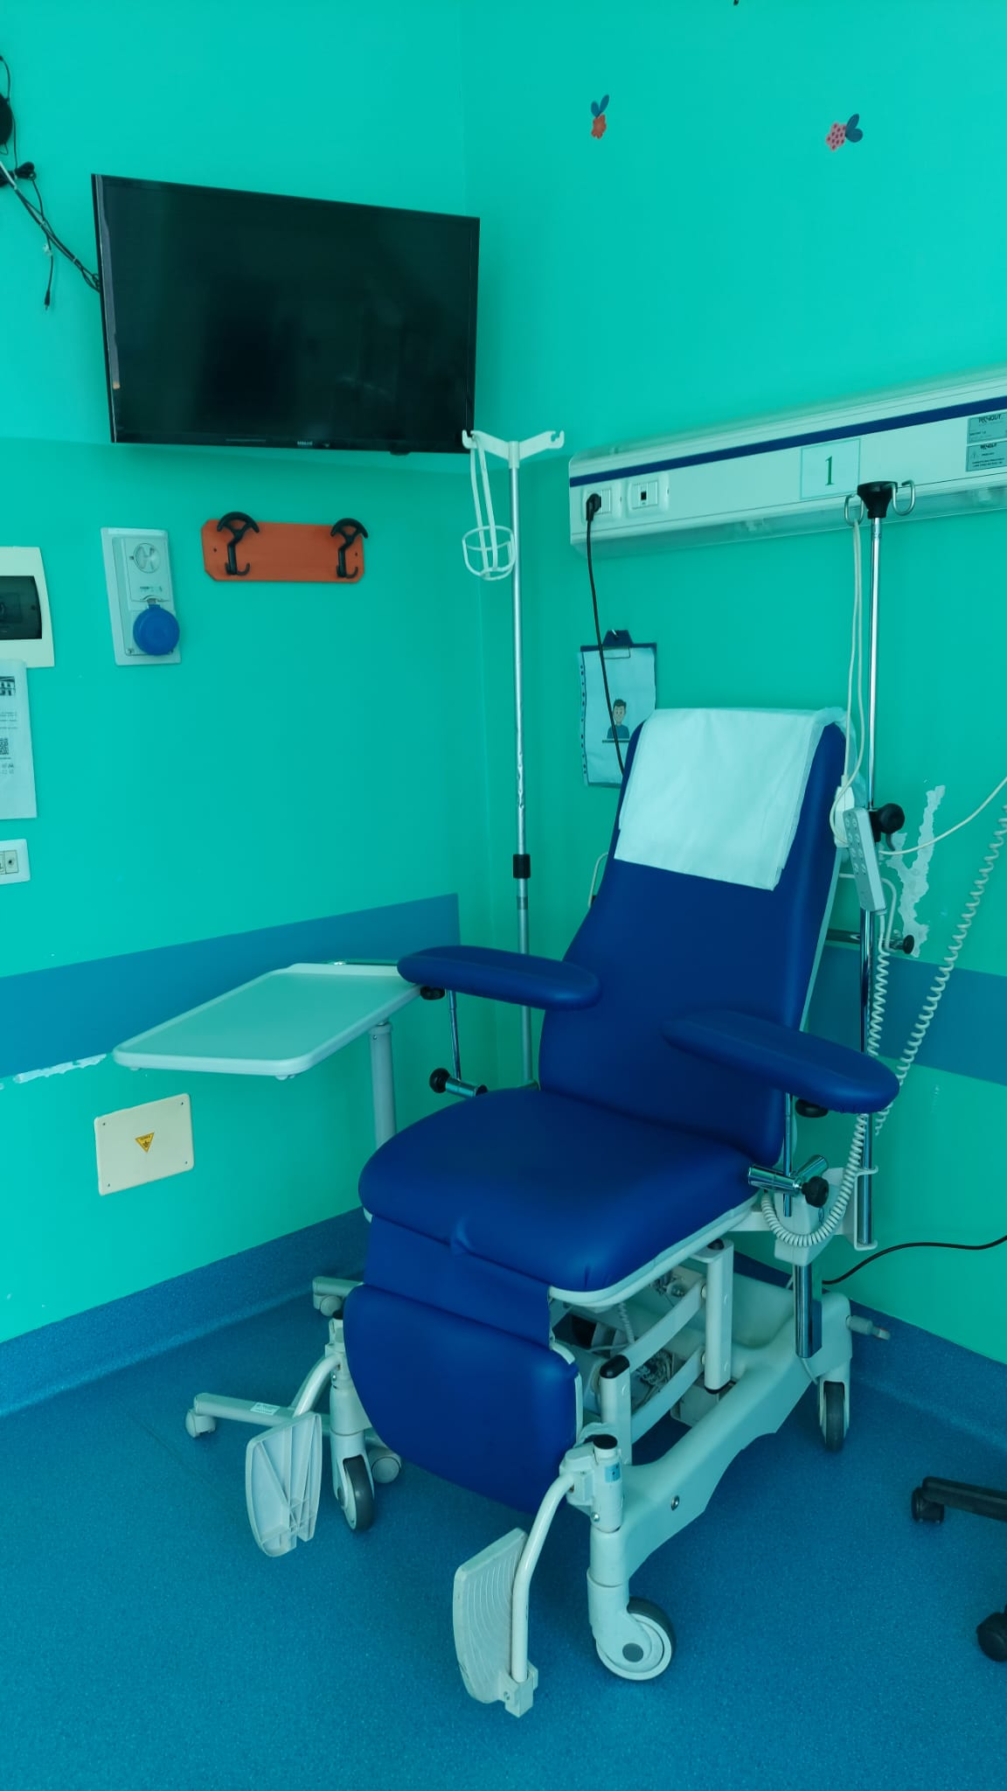
SETTING E LOGISTICA
IPad (Apple) e AirPods (o cuffie wi-fi),
Brani di E.Toso, e Arte (docufilm) concesse da Nexo Digital
45 minuti a seduta

Slide 11
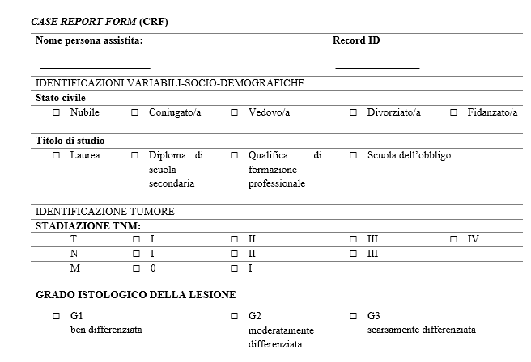
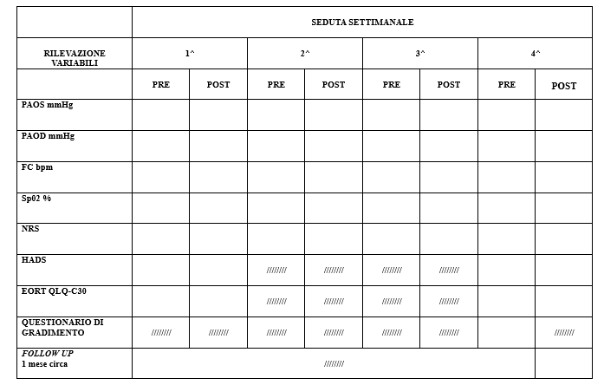
STRUMENTI DI RACCOLTA DATI

Slide 12
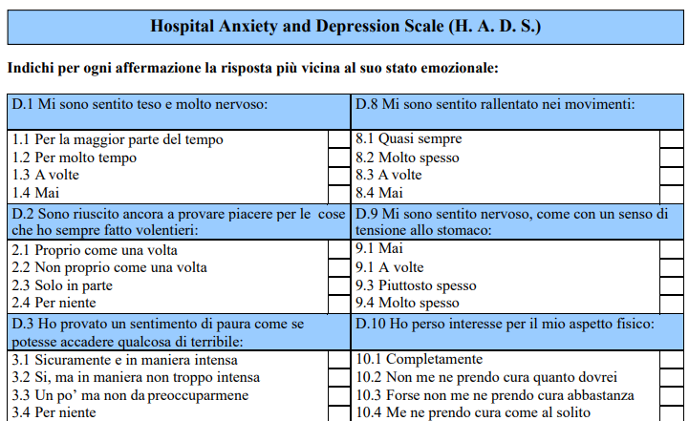
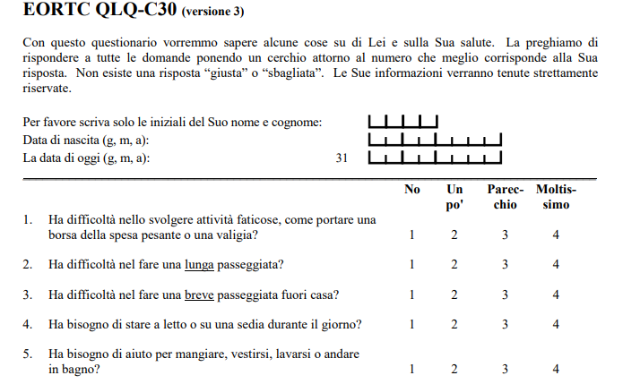

Slide 13
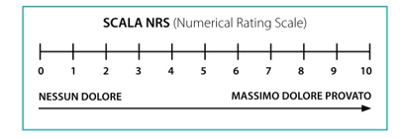

Slide 14
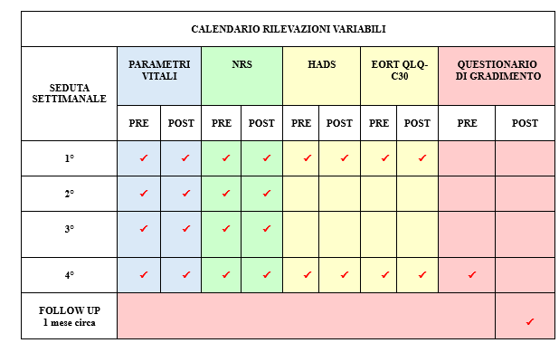
PROCEDURA DI RACCOLTA DATI

Slide 15
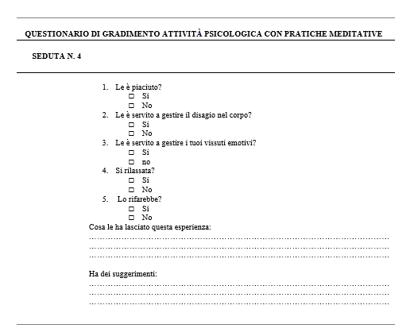
FOLLOW UP

Slide 16

ANALISI DEI DATI
I dati verranno raccolti in forma pseudonimizzata trattati in conformità alla vigente normativa.
Statistica descrittiva:
le variabili continue: mediana e range interquartile
le variabili discrete: valore assoluto e percentuale

Slide 17

SVILUPPI FUTURI
Tesi di Laurea Magistrale
«Umanizzazione delle cure»
Terapie complementari
Miglioramento dell’assistenza infermieristica
Presso Università Cattolica del Sacro Cuore - facoltà di Medicina e Chirurgia “A. Gemelli” Roma
Sede Piccola Casa della Divina Provvidenza – Ospedale Cottolengo – Torino

Slide 18
GRAZIE

